Slide 1






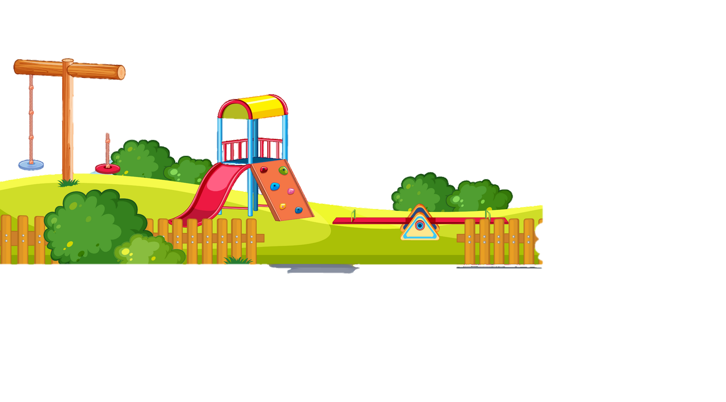





Slide 2





Yêu cầu: Giới thiệu về một nơi vui chơi mà em đã đến hoặc muốn đến.
1. Chuẩn bị.
Dự kiến các nội dung sẽ giới thiệu.
Chọn nơi vui chơi để giới thiệu (nơi đã đến hoặc đã thấy qua sách báo, phim ảnh,…).
Tìm các phương tiện hỗ trợ (tranh ảnh minh họa,…).
Nhớ lại những điều hấp dẫn về nơi vui chơi (quang cảnh, hoạt động vui chơi,…).

Slide 3
Yêu cầu: Giới thiệu về một nơi vui chơi mà em đã đến hoặc muốn đến.
2. Trình bày.
Dựa vào nội dung đã chuẩn bị, giới thiệu về nơi vui chơi mà em đã đến hoặc muốn đến.
Giới thiệu chung (tên, địa chỉ nơi vui chơi, lí do em biết nơi đó,…)
Giới thiệu quang cảnh và các hoạt động vui chơi.
Nêu cảm xúc khi được trải nghiệm hoặc mong muốn được đến nơi vui chơi
Nêu những điều em thấy lí thú.

Slide 4
Chúng ta cùng lắng nghe bạn Lan giới thiệu về nơi vui chơi bạn đã đến trong đoạn đối thoại sau.

Slide 5
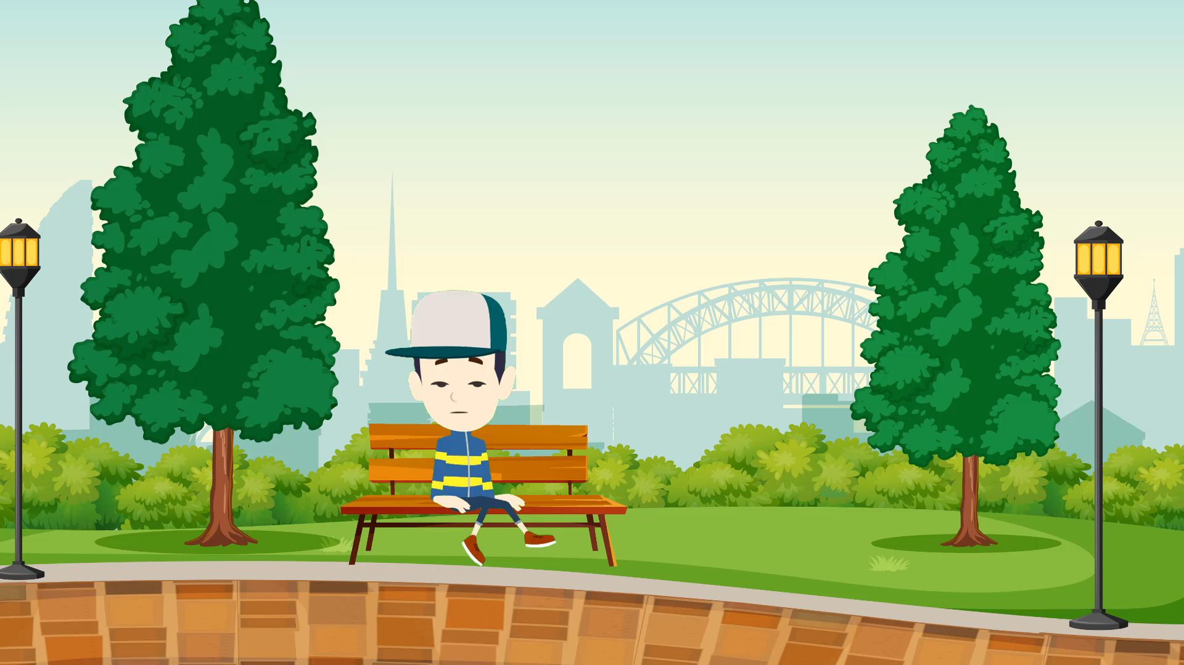

Slide 6







Slide 7

Yêu cầu: Giới thiệu về một nơi vui chơi mà em đã đến hoặc muốn đến.
3. Đánh giá.
Nội dung giới thiệu hấp dẫn.
Người có phản hồi tích cực.

Slide 8
Sưu tầm tranh ảnh và bài viết về các hành tinh ngoài Trái Đất. Chia sẻ với người thân về một điều thú vị em tìm hiểu được.

Slide 9


